Slide 1
عنوان طرح تحقیقاتی: بررسی تاثیر ویتامین D خوراکی در بهبود بی اختیاری ادراری فوریتی زنان یائسه مبتلا به کمبود ویتامین D
پژوهشگران:
دکتر آتنا بهفروز، دکتر هاجر عباسی، دکتر مهسا ارجمند

Slide 2
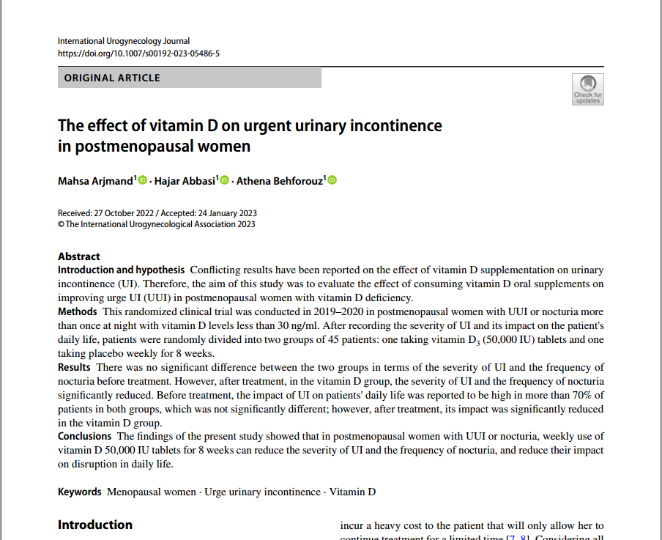


Slide 3
